Slide 1
Контроль знаний
Работа с приложением Test-Massiv (Web)

Slide 2
Запуск приложения
Если Вам знакома работа с Тестами данного разработчика, запустите файл index.html, пройдя по ссылке здесь>>>
Или…
Изучите Инструкцию

Slide 3
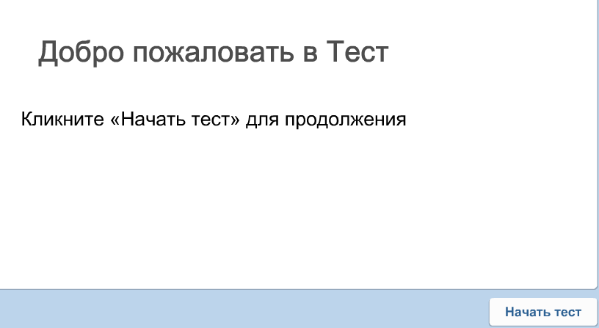
Окно1 Приложения
Нажмите для продолжения работы с тестом

Slide 4
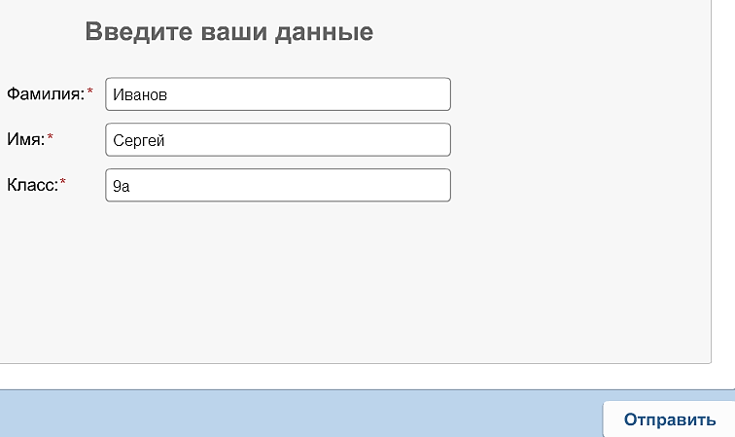
Окно 2 Приложения
Заполните обязательные поля
Нажмите для продолжения работы с тестом

Slide 5
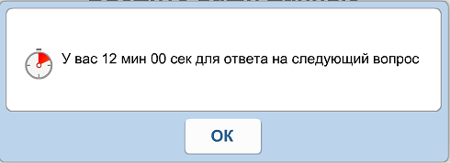
Окно 3 Приложения
Время работы с тестом ограничено- 12 минутами
Нажмите для продолжения работы с тестом

Slide 6
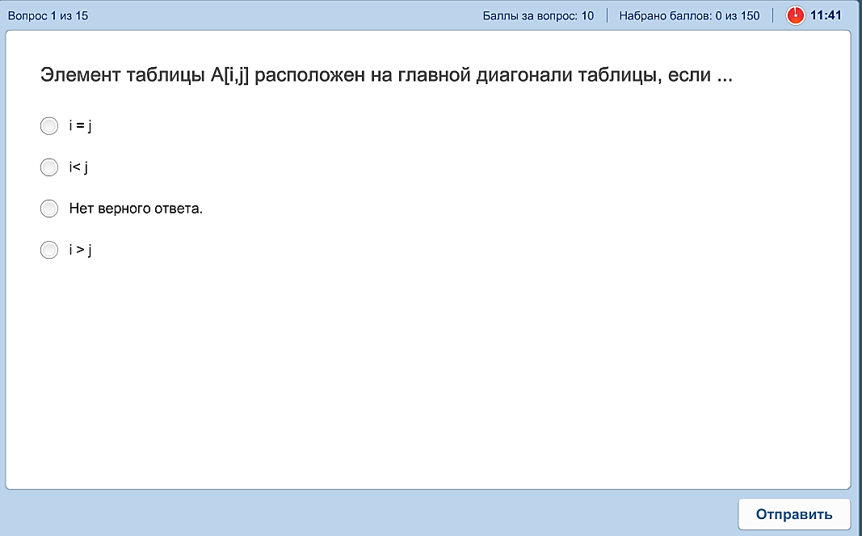
Окно 4 Приложения
Строка состояния Приложения
Нажмите для продолжения работы с тестом

Slide 7
Строка состояния Приложения
Номер и количество вопросов
Количество баллов за
1 вопрос
Количество набранных баллов за тест
Время до окончания теста

Slide 8
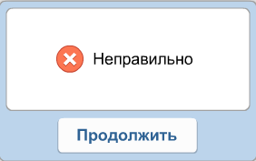
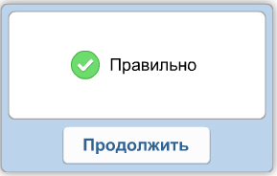
Окно 5 Результаты работы с Приложением
Реакция приложения на Ваш ответ
Реакция Приложения на Ваш ответ
Нажмите для продолжения работы с тестом
Нажмите для продолжения работы с тестом

Slide 9
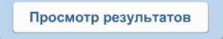
Окно 6 Результаты работы с Приложением
Реакция Приложения на последний ответ
Нажмите для просмотра результата

Slide 10
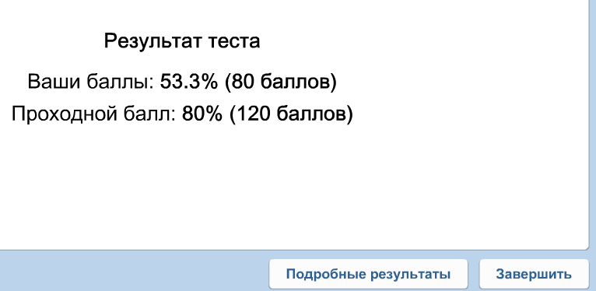
Окно 7 Результаты работы с Приложением
Ваши результаты
Нажмите для просмотра подробного разбора ответов
Нажмите для завершения работы

Slide 11
Успешной работы!
Изучить Инструкцию еще раз
Начать работу с тестом

Slide 12
Запуск приложения
Для начала работы с тестом нажмите здесь>>>

